Slide 1

Городской фестиваль детских коллективных проектов
«Я узнаю мир»
Познавательно-исследовательский проект
«Зачем людям нужны шишки?»
руководитель проекта: воспитатель
МБДОУ «Детский сад № 351
Королева Анна Александровна

Slide 2

Выбор темы:
Однажды мы с детьми смотрели мультфильм про Машу и Медведя «Варенье»…

Slide 3
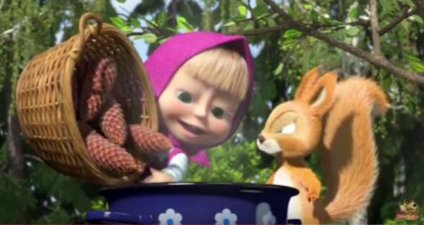
Во время Машиной песенки про шишечное варенье, несколько детей засмеялось и сказали:
«Вот Маша глупая, не бывает варенья из шишек! И вообще шишки только белкам нужны, а людям нет…» Но другие дети не согласились с ними и дети стали спорить.

Slide 4
Обоснование выбора темы:
Что дети знают о шишках? | Что дети хотели бы узнать? | Как это сделать?
Шишки растут на елках и соснах. Ими питаются белки и птицы. Дети делают из них поделки. | Зачем людям нужны шишки? | Найти необходимую информацию в интернете и энциклопедиях. Сравнить, как люди использовали шишки в старину и как сейчас. Привлечь родителей к работе над проектом. Сделать выставку изделий из шишек. Провести чаепитие.

Slide 5
Цель проекта:
формирование знаний детей о пользе шишек.

Slide 6
Задачи:
-формировать знания детей о пользе шишек;
- развивать познавательную активность;
- развивать умение высказывать предположения, сравнивать;
-развивать творческие способности;
-развивать общение и взаимодействие ребенка со взрослыми и сверстниками.

Slide 7
Осуществление деятельности по реализации проекта:
ЭТАП 1. Для того, чтобы начать наше исследование мы вместе с детьми посмотрели фильм «Где и в каких условиях растут шишки»
Сосновые шишки: https://www.youtube.com/watch?v=8OW6QXKv_MQ
Кедровые шишки:
https://www.youtube.com/watch?v=ad89LqQsNqg

Slide 8
Этап № 2: После просмотра фильмов дети с родителями изучили литературу и выяснили пользу шишек для людей в разные времена. Данные открытия очень потрясли детей…

Slide 9
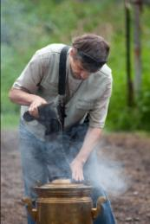
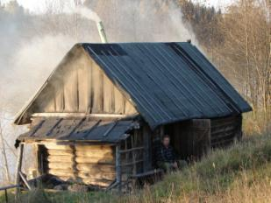
Открытие № 1
Издавна баню и самовары топили шишками, так как они очень долго тлеют и сохраняют тепло. Мы решили это проверить…

Slide 10
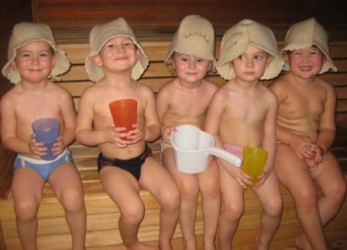
И Матвей вместе со своими родителями пригласили нас всех в баню на шишках. Оказалось, что действительно, баня очень долго оставалась теплой.

Slide 11
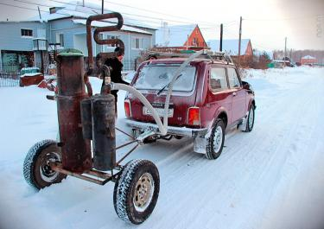
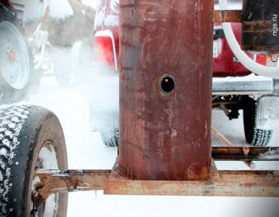
Открытие № 2
В Омске в 2014 году Кирилл Бузениус создал автомобиль, работающий на еловых шишках.

Slide 12
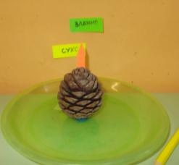
Открытие № 3
Ученые открыли, что из шишки можно сделать гигрометр по контролю влажности в помещении. И мы его сделали…

Slide 13
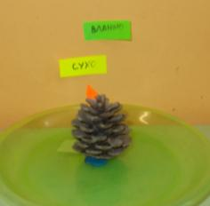
Как работает гигрометр:
Когда в помещении сухо, чешуйки шишки раскрываются и стрелка опускается
Когда в помещении влажно, чешуйки шишки собираются и стрелка поднимается

Slide 14
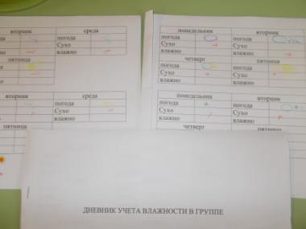
Мы решили проверить работу гигрометра и понаблюдать за погодой и шишкой. Для этого мы завели дневники контроля учета влажности в группе.

Slide 15
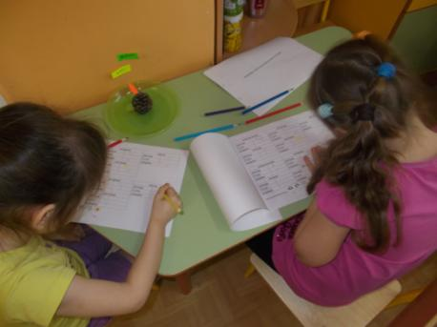
Каждый день дети наблюдали за погодой и шишкой и вносили свои наблюдения в дневники

Slide 16
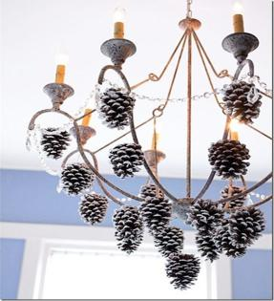
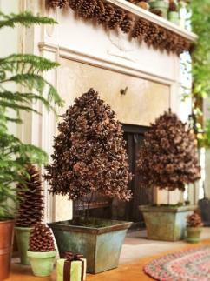
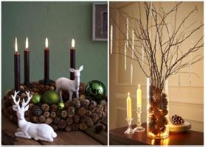
Открытие № 3
В современном мире дизайнеры часто используют в интерьере шишки в качестве декора

Slide 17
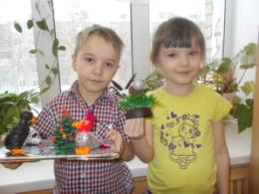
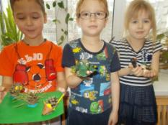
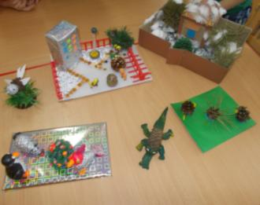
Дети тоже захотели стать дизайнерами и украсить группу

Slide 18
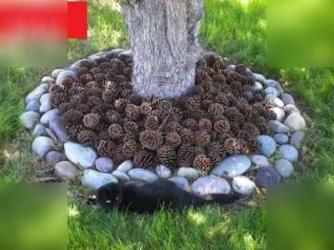
Открытие № 4
На Руси в сельском хозяйстве шишки использовали в качестве удобрения, а сейчас ими укладывают клумбы и деревья, чтобы не шла поросль.

Slide 19
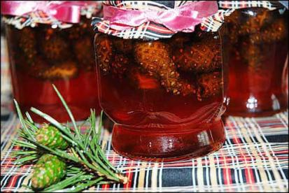
Открытие № 4
Последним открытием стал ответ на самый главный вопрос: «Бывает ли варенье из шишек?»
И этот ответ – «ДА!»

Slide 20
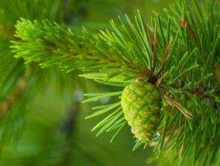
Издавна в мае люди собирали сосновые зеленые шишки и готовили из них варенье и лечебные настойки.

Slide 21
Детям очень хотелось попробовать такое варенье, но на улице был декабрь месяц.

Slide 22
Мы попросили родителей попробовать достать нам хоть одну баночку варенья из шишек. И у нас получилось!!!

Slide 23
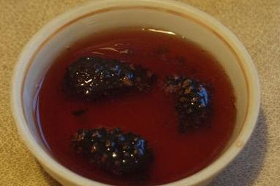
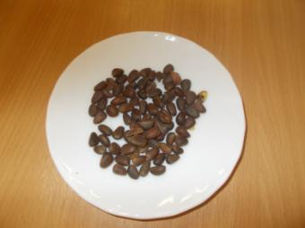
Лизина прабабушка живет в деревне и рассказала, что из шишек делают не только варенье, но и мед. Мед делать очень сложно, а варенье она иногда варит и угостила нас одной баночкой, а Милана принесла кедровые орешки и мы устроили «еловый» пир.

Slide 24
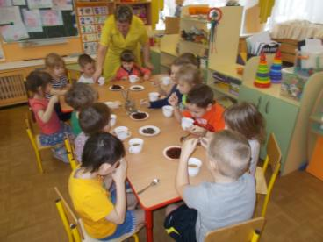
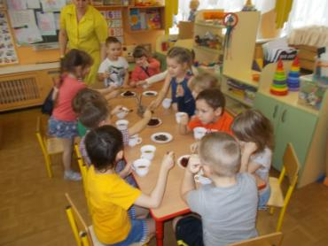
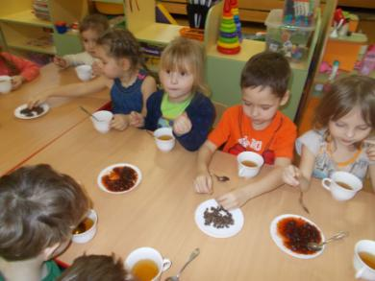

Slide 25
Варенье было очень вкусным, а еще и полезным ведь оно помогает и при многих заболеваниях: Авитаминоз; Грипп и простуда; ОРВИ и ОРЗ; Туберкулез легких; Заболевания верхних дыхательных путей; Бронхит и бронхиальная астма; Плеврит; Низкий гемоглобин;
Полиартрит; Пневмония; Болезни десен и горла. Поэтому мы всей группой решили собирать зеленые сосновые и еловые шишки и варить из них варенье, как это делала Маша из мультика.

Slide 26
В конце исследования мы сравнили пользу шишек в прошлом и сегодня.
Прошлое | Настоящее
1. Шишками топили бани и самовары | 1. Делают автомобили, работающие на шишках
2. Использовали в сельском хозяйстве | 2. Используют в сельском хозяйстве
3. Варили варенье, а так же делали мед и настойки | 3. Используют в качестве декора
 | 4. Используют в качестве гигрометра

Slide 27
После сравнения дети сделали выводы о пользе шишек:
1. Шишки долго тлеют и сохраняют тепло, поэтому на Руси ими топили бани и самовары, а в современном мире создают и автомобили автомобили;
2. С помощью шишки можно узнать влажность воздуха в помещении;
3. Многие дизайнеры используют шишку в качестве декора;
4.Из шишек варят не только варенье, но и делают мед и они очень полезны.

Slide 28
Спасибо за внимание!!!

